Slide 1
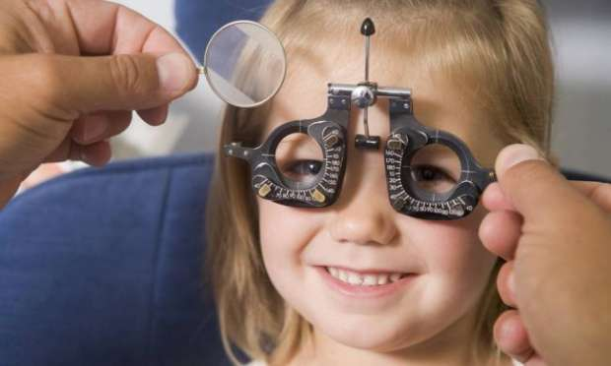
Gözde Görüntü Oluşumu ve Göz Kusurları
Merve İzmir
*Ayşen Şişman’ın katkıları ile hazırlanmıştır.

Slide 2
Kazanımlar:
10.4.10.1. Optik yasalarını kullanarak gözde görüntü oluşumunu açıklar.
a. Öğrencilerin farklı göz kusurlarının nedenlerini ve bu kusurların giderilmesinde ne tür merceğin kullanımının uygun olacağını sebepleriyle tartışmaları sağlanır.
b. Öğrencilerin gözlük numarasını kullanarak merceğin cinsini ve odak uzaklığını belirlemeleri sağlanır.
10.4.10.3. Optik aletlerin yapısını inceleyerek fonksiyonel bir optik alet tasarlar ve yapar.

Slide 3
Geçen derste neler öğrendik?

Slide 4
Dersin İzlencesi
Gözde nasıl görüntü oluşur?
Gözü bozuk insanlar etrafındaki nesneleri nasıl görür?
Aktivite zamanı
Göz kusurları
Gözlük numarası
«Gözü bozuk insanlar etrafındaki nesneleri nasıl görür?» sorusuna dönüş
Optik aletlerin yapısı
Optik alet tasarlayalım
Soru çözme
Günün özeti

Slide 5
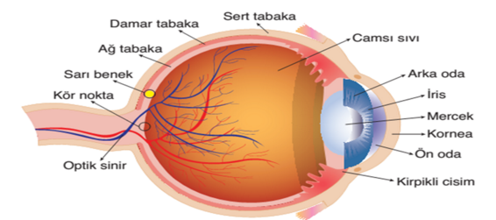
Gözde Görüntü Oluşumu
Dersin İzlencesi
Gözde nasıl görüntü oluşur?
Gözü bozuk insanlar etrafındaki nesneleri nasıl görür?
Aktivite zamanı
Göz kusurları
Gözlük numarası
«Gözü bozuk insanlar etrafındaki nesneleri nasıl görür?» sorusuna dönüş
Optik aletlerin yapısı
Optik alet tasarlayalım
Soru çözme
Günün özeti
Gözün Yapısı:

Slide 6
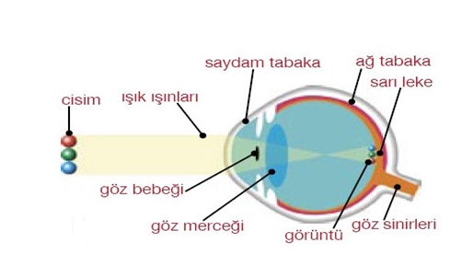
Gözde Görüntü Oluşumu
Dersin İzlencesi
Gözde nasıl görüntü oluşur?
Gözü bozuk insanlar etrafındaki nesneleri nasıl görür?
Aktivite zamanı
Göz kusurları
Gözlük numarası
«Gözü bozuk insanlar etrafındaki nesneleri nasıl görür?» sorusuna dönüş
Optik aletlerin yapısı
Optik alet tasarlayalım
Soru çözme
Günün özeti
Cisimden yansıyarak göze gelen ışık demetleri kornea adı verilen saydam tabakadan ve göz bebeğinden kırılarak merceğe ulaşır.
Göz merceğinde tekrar kırılan ışıklar retina tabakasında bulunan sarı benekte ters bir görüntü oluşturur.

Slide 7
Gözde Görüntü Oluşumu
Dersin İzlencesi
Gözde nasıl görüntü oluşur?
Gözü bozuk insanlar etrafındaki nesneleri nasıl görür?
Aktivite zamanı
Göz kusurları
Gözlük numarası
«Gözü bozuk insanlar etrafındaki nesneleri nasıl görür?» sorusuna dönüş
Optik aletlerin yapısı
Optik alet tasarlayalım
Soru çözme
Günün özeti
Işığın 80%’ i kornea kırılırken,20%’si ise gözün merceğinde kırılır.(İstanbul Cerrahi hastanesi websitesinden alınmıştır)

Slide 8
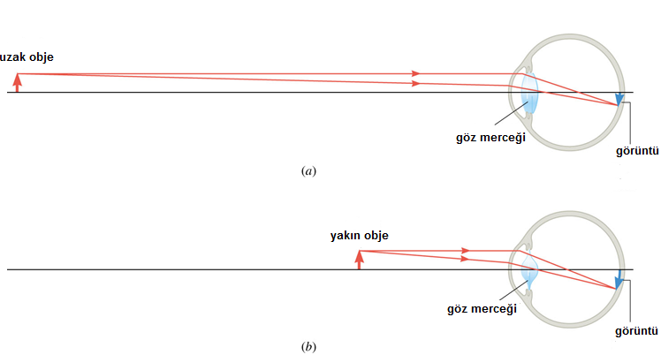
Gözde Görüntü Oluşumu
Dersin İzlencesi
Gözde nasıl görüntü oluşur?
Gözü bozuk insanlar etrafındaki nesneleri nasıl görür?
Aktivite zamanı
Göz kusurları
Gözlük numarası
«Gözü bozuk insanlar etrafındaki nesneleri nasıl görür?» sorusuna dönüş
Optik aletlerin yapısı
Optik alet tasarlayalım
Soru çözme
Günün özeti
Göz merceğinin şekli yakındaki ve uzaktaki objelere bakarken farklıdır, mercek görüntüyü sarı beneğe düşecek şekilde odaklar.

Slide 9
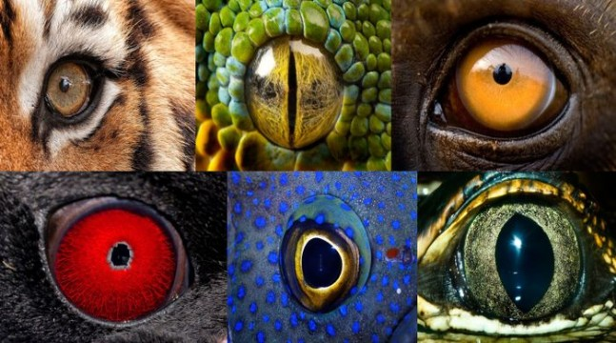
Gözde Görüntü Oluşumu
Dersin İzlencesi
Gözde nasıl görüntü oluşur?
Gözü bozuk insanlar etrafındaki nesneleri nasıl görür?
Aktivite zamanı
Göz kusurları
Gözlük numarası
«Gözü bozuk insanlar etrafındaki nesneleri nasıl görür?» sorusuna dönüş
Optik aletlerin yapısı
Optik alet tasarlayalım
Soru çözme
Günün özeti

Slide 10
Gözü bozuk insanlar etrafındaki nesneleri nasıl görür?
Dersin İzlencesi
Gözde nasıl görüntü oluşur?
Gözü bozuk insanlar etrafındaki nesneleri nasıl görür?
Aktivite zamanı
Göz kusurları
Gözlük numarası
«Gözü bozuk insanlar etrafındaki nesneleri nasıl görür?» sorusuna dönüş
Optik aletlerin yapısı
Optik alet tasarlayalım
Soru çözme
Günün özeti

Slide 11
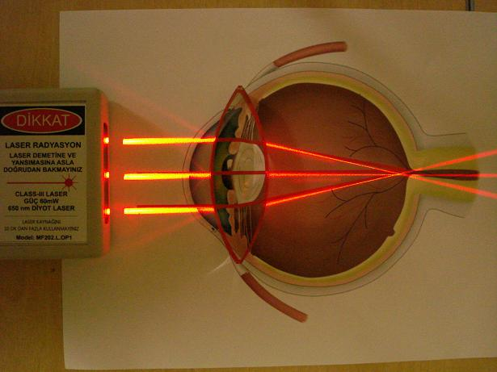
Aktivite Zamanı
Dersin İzlencesi
Gözde nasıl görüntü oluşur?
Gözü bozuk insanlar etrafındaki nesneleri nasıl görür?
Aktivite zamanı
Göz kusurları
Gözlük numarası
«Gözü bozuk insanlar etrafındaki nesneleri nasıl görür?» sorusuna dönüş
Optik aletlerin yapısı
Optik alet tasarlayalım
Soru çözme
Günün özeti
Aktivite 1: sağlıklı göz
Aktivite 2: kusurlu göz 1
Aktivite 3: kusurlu göz 2

Slide 12
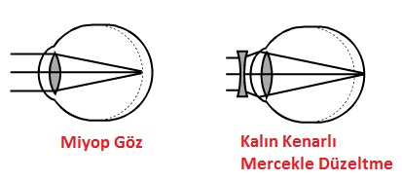
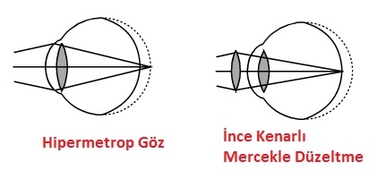
Göz Kusurları
Aktivite 2
Görüntü retinanın önüne düştü, bu göz kusuru
Kalın kenarlı mercekle düzeltilebilir.
Aktivite 3
Görüntü retinanın arkasına düştü, bu göz kusuru
İnce kenarlı mercekle düzeltilebilir.
Dersin İzlencesi
Gözde nasıl görüntü oluşur?
Gözü bozuk insanlar etrafındaki nesneleri nasıl görür?
Aktivite zamanı
Göz kusurları
Gözlük numarası
«Gözü bozuk insanlar etrafındaki nesneleri nasıl görür?» sorusuna dönüş
Optik aletlerin yapısı
Optik alet tasarlayalım
Soru çözme
Günün özeti

Slide 13
Göz Kusurları
Aktivite 2
Görüntünün retinanın önüne düşmesinin nedenleri:
Göz kürenin çapının önden arkaya doğru uzanması
Göz merceğinin normalden daha şişkin olması
Göz merceğinin kırıcılığının sağlıklı gözden daha fazla olması
Aktivite 3
Görüntünün retinanın arkasına düşmesinin nedenleri:
Göz küresinin çapının normalden daha kısa olması
Göz merceğinin normalden daha ince olması
Göz merceğinin kırıcılığının sağlıklı gözden daha az olması
Dersin İzlencesi
Gözde nasıl görüntü oluşur?
Gözü bozuk insanlar etrafındaki nesneleri nasıl görür?
Aktivite zamanı
Göz kusurları
Gözlük numarası
«Gözü bozuk insanlar etrafındaki nesneleri nasıl görür?» sorusuna dönüş
Optik aletlerin yapısı
Optik alet tasarlayalım
Soru çözme
Günün özeti

Slide 14
Hangisi yakını hangisi uzağı göremez?
Dersin İzlencesi
Gözde nasıl görüntü oluşur?
Gözü bozuk insanlar etrafındaki nesneleri nasıl görür?
Aktivite zamanı
Göz kusurları
Gözlük numarası
«Gözü bozuk insanlar etrafındaki nesneleri nasıl görür?» sorusuna dönüş
Optik aletlerin yapısı
Optik alet tasarlayalım
Soru çözme
Günün özeti

Slide 15
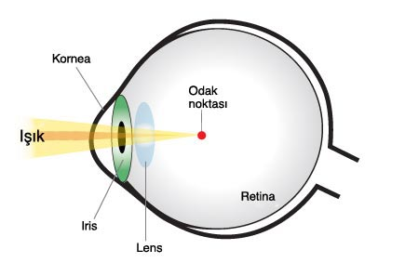
Göz Kusurları Miyop
Dersin İzlencesi
Gözde nasıl görüntü oluşur?
Gözü bozuk insanlar etrafındaki nesneleri nasıl görür?
Aktivite zamanı
Göz kusurları
Gözlük numarası
«Gözü bozuk insanlar etrafındaki nesneleri nasıl görür?» sorusuna dönüş
Optik aletlerin yapısı
Optik alet tasarlayalım
Soru çözme
Günün özeti
Görüntü, sarı lekenin önüne düşer.
Uzağı net göremezler.
Kalın kenarlı mercek ile tedavi edilir.

Slide 16
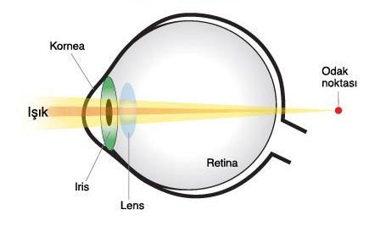
Göz Kusurları Hipermetrop
Dersin İzlencesi
Gözde nasıl görüntü oluşur?
Gözü bozuk insanlar etrafındaki nesneleri nasıl görür?
Aktivite zamanı
Göz kusurları
Gözlük numarası
«Gözü bozuk insanlar etrafındaki nesneleri nasıl görür?» sorusuna dönüş
Optik aletlerin yapısı
Optik alet tasarlayalım
Soru çözme
Günün özeti
Görüntü, sarı lekenin arkasına düşer.
Yakını net göremezler.
İnce kenarlı mercek ile tedavi edilir.

Slide 17
Göz Kusurları Astigmat
Dersin İzlencesi
Gözde nasıl görüntü oluşur?
Gözü bozuk insanlar etrafındaki nesneleri nasıl görür?
Aktivite zamanı
Göz kusurları
Gözlük numarası
«Gözü bozuk insanlar etrafındaki nesneleri nasıl görür?» sorusuna dönüş
Optik aletlerin yapısı
Optik alet tasarlayalım
Soru çözme
Günün özeti
Kırılmanın gerçekleştiği ortamın farklı bölgelerinin farklı kırıcılık indisine sahip olmasından kaynaklanır.
Yatay ve/veya dikey yönlerde farklı merceklerin aynı anda kullanılması ile tedavi edilir.

Slide 18
Göz Kusurları
Simulasyon ile pekiştirelim:
http://mediawebtool.com/counselor/counselor.php?cnr=AUST-LVC&px=1280
Dersin İzlencesi
Gözde nasıl görüntü oluşur?
Gözü bozuk insanlar etrafındaki nesneleri nasıl görür?
Aktivite zamanı
Göz kusurları
Gözlük numarası
«Gözü bozuk insanlar etrafındaki nesneleri nasıl görür?» sorusuna dönüş
Optik aletlerin yapısı
Optik alet tasarlayalım
Soru çözme
Günün özeti

Slide 19
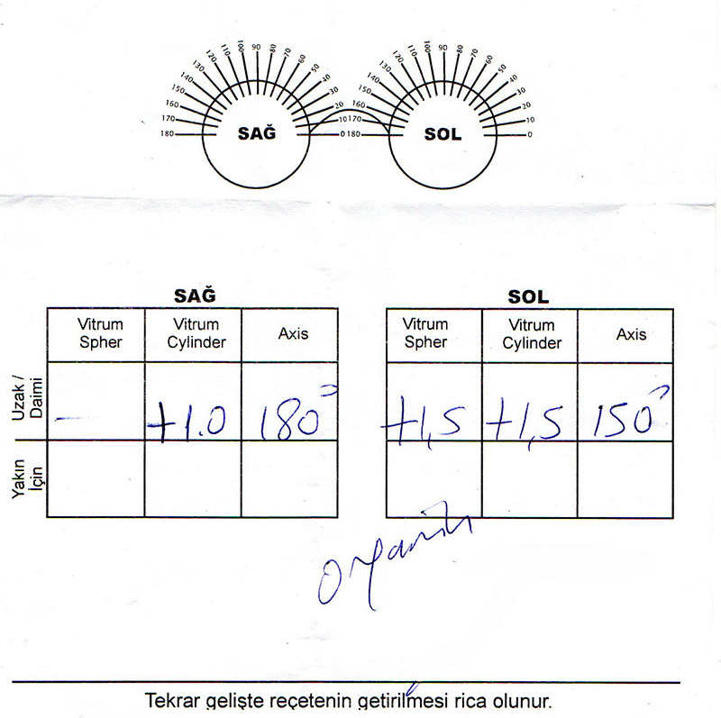
Gözlük Numarası
Dersin İzlencesi
Gözde nasıl görüntü oluşur?
Gözü bozuk insanlar etrafındaki nesneleri nasıl görür?
Aktivite zamanı
Göz kusurları
Gözlük numarası
«Gözü bozuk insanlar etrafındaki nesneleri nasıl görür?» sorusuna dönüş
Optik aletlerin yapısı
Optik alet tasarlayalım
Soru çözme
Günün özeti

Slide 20
Gözlük Numarası
Gözlük numarası kullanılan merceğin odak uzaklığı ile belirlenir.
Gözlük numarası=1/f
+ işareti, ince kenarlı mercek , yakın göremeyenler
- işareti, kalın kenarlı mercek ,uzak göremeyenler
Dersin İzlencesi
Gözde nasıl görüntü oluşur?
Gözü bozuk insanlar etrafındaki nesneleri nasıl görür?
Aktivite zamanı
Göz kusurları
Gözlük numarası
«Gözü bozuk insanlar etrafındaki nesneleri nasıl görür?» sorusuna dönüş
Optik aletlerin yapısı
Optik alet tasarlayalım
Soru çözme
Günün özeti

Slide 21
«Gözü bozuk insanlar etrafını nasıl görür?» sorusuna dönüş
Dersin İzlencesi
Gözde nasıl görüntü oluşur?
Gözü bozuk insanlar etrafındaki nesneleri nasıl görür?
Aktivite zamanı
Göz kusurları
Gözlük numarası
«Gözü bozuk insanlar etrafındaki nesneleri nasıl görür?» sorusuna dönüş
Optik aletlerin yapısı
Optik alet tasarlayalım
Soru çözme
Günün özeti
Sağlıklı gözde görüntü
Miyop göz kusuru olan kişide görüntü
Hipermetrop göz kusuru olan kişide görüntü

Slide 22
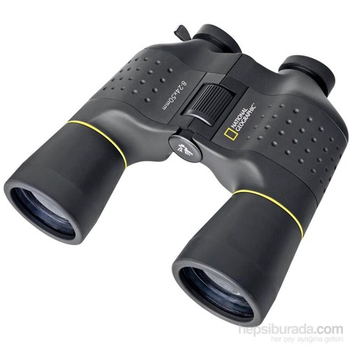
Optik Aletlerin Yapısı
Dersin İzlencesi
Gözde nasıl görüntü oluşur?
Gözü bozuk insanlar etrafındaki nesneleri nasıl görür?
Aktivite zamanı
Göz kusurları
Gözlük numarası
«Gözü bozuk insanlar etrafındaki nesneleri nasıl görür?» sorusuna dönüş
Optik aletlerin yapısı
Optik alet tasarlayalım
Soru çözme
Günün özeti
Dürbün:

Slide 23
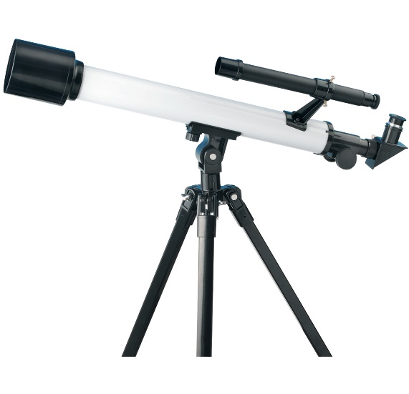
Optik Aletlerin Yapısı
Dersin İzlencesi
Gözde nasıl görüntü oluşur?
Gözü bozuk insanlar etrafındaki nesneleri nasıl görür?
Aktivite zamanı
Göz kusurları
Gözlük numarası
«Gözü bozuk insanlar etrafındaki nesneleri nasıl görür?» sorusuna dönüş
Optik aletlerin yapısı
Optik alet tasarlayalım
Soru çözme
Günün özeti
Teleskop:

Slide 24
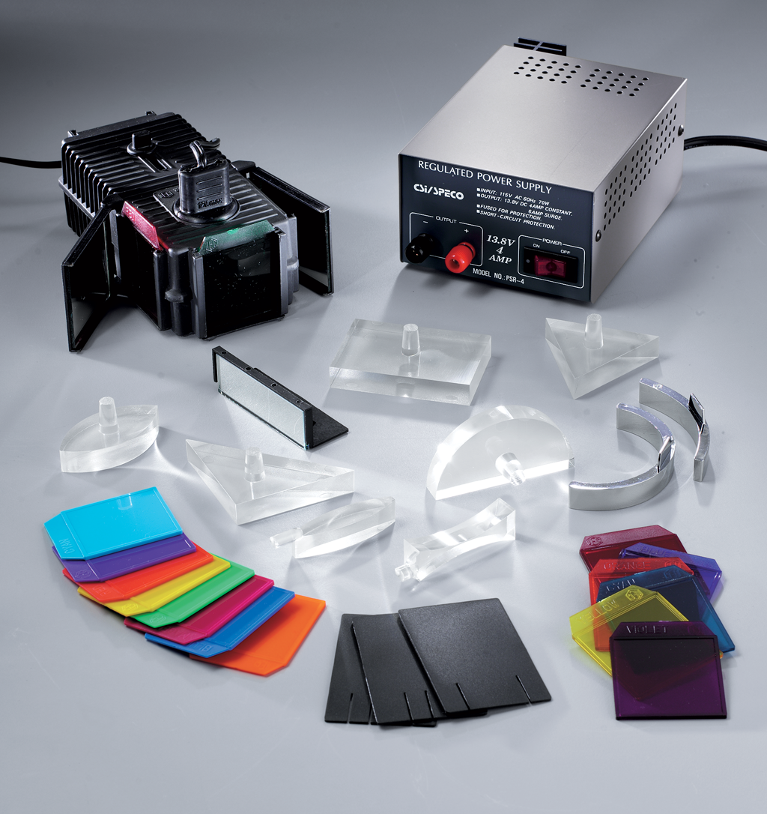
Optik Alet Tasarlayalım
Öğrendiğimiz araçları kullanarak optik alet tasarlayalım☺
Dersin İzlencesi
Gözde nasıl görüntü oluşur?
Gözü bozuk insanlar etrafındaki nesneleri nasıl görür?
Aktivite zamanı
Göz kusurları
Gözlük numarası
«Gözü bozuk insanlar etrafındaki nesneleri nasıl görür?» sorusuna dönüş
Optik aletlerin yapısı
Optik alet tasarlayalım
Soru çözme
Günün özeti

Slide 25
Soru çözme
Göz kusurları ile ilgili;
Görüntünün sarı beneğin arkasına düşmesi hipermetropluk olarak adlandırılır.
Görüntünün sarı beneğin önüne düşmesi miyopluk olarak adlandırılır.
Hipermetropluk kalın kenarlı mercek ile düzeltilir.
yargılarından hangileri doğrudur?
Yalnız I B) Yalnız II C) I ve II
D) II ve III E) I, II ve III
Dersin İzlencesi
Gözde nasıl görüntü oluşur?
Gözü bozuk insanlar etrafındaki nesneleri nasıl görür?
Aktivite zamanı
Göz kusurları
Gözlük numarası
«Gözü bozuk insanlar etrafındaki nesneleri nasıl görür?» sorusuna dönüş
Optik aletlerin yapısı
Optik alet tasarlayalım
Soru çözme
Günün özeti
Cevap: E

Slide 26
Soru çözme
Göz kusurları ile ilgili;
Görüntü,sarı beneğin arkasına düştüğünde kişi uzağı göremez.
Görüntü,sarı beneğin önüne düştüğünde kişi uzağı göremez.
Uzağı göremeyenler kalın kenarlı mercek ile düzeltilir.
yargılarından hangileri doğrudur?
Yalnız I B) Yalnız II C) I ve II
D) II ve III E) I, II ve III
Dersin İzlencesi
Gözde nasıl görüntü oluşur?
Gözü bozuk insanlar etrafındaki nesneleri nasıl görür?
Aktivite zamanı
Göz kusurları
Gözlük numarası
«Gözü bozuk insanlar etrafındaki nesneleri nasıl görür?» sorusuna dönüş
Optik aletlerin yapısı
Optik alet tasarlayalım
Soru çözme
Günün özeti
Cevap:B

Slide 27
Soru çözme
Göz kusurları ile ilgili;
Görüntü,sarı beneğin arkasına düştüğünde kişi yakını göremez.
Görüntü,sarı beneğin önüne düştüğünde kişi uzağı göremez.
Astigmat göz kusuru, kalın kenarlı mercek ile düzeltilir.
yargılarından hangileri doğrudur?
Yalnız I B) Yalnız II C) I ve II
D) II ve III E) I, II ve III
Dersin İzlencesi
Gözde nasıl görüntü oluşur?
Gözü bozuk insanlar etrafındaki nesneleri nasıl görür?
Aktivite zamanı
Göz kusurları
Gözlük numarası
«Gözü bozuk insanlar etrafındaki nesneleri nasıl görür?» sorusuna dönüş
Optik aletlerin yapısı
Optik alet tasarlayalım
Soru çözme
Günün özeti
Cevap: C

Slide 28
Günün Özeti
Gözde görüntü nasıl oluşur?
Miyop göz kusuru olan kişi etrafını nasıl görür?
Miyop göz kusuru nasıl düzeltilir?
Hipermetrop göz kusuru olan kişi etrafını nasıl görür?
Hipermetrop göz kusuru nasıl düzeltilir?
Bir optik aletin yapısını kısaca anlatır mısınız?
Dersin İzlencesi
Gözde nasıl görüntü oluşur?
Gözü bozuk insanlar etrafındaki nesneleri nasıl görür?
Aktivite zamanı
Göz kusurları
Gözlük numarası
«Gözü bozuk insanlar etrafındaki nesneleri nasıl görür?» sorusuna dönüş
Optik aletlerin yapısı
Optik alet tasarlayalım
Soru çözme
Günün özeti

Slide 29
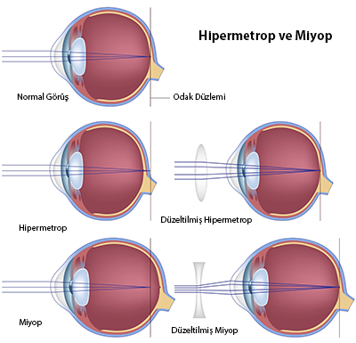
Günün Özeti
Dersin İzlencesi
Gözde nasıl görüntü oluşur?
Gözü bozuk insanlar etrafındaki nesneleri nasıl görür?
Aktivite zamanı
Göz kusurları
Gözlük numarası
«Gözü bozuk insanlar etrafındaki nesneleri nasıl görür?» sorusuna dönüş
Optik aletlerin yapısı
Optik alet tasarlayalım
Soru çözme
Günün özeti

Slide 30
Teşekkür ederim

Slide 31
Kazanımlar:
10.4.10.1. Optik yasalarını kullanarak gözde görüntü oluşumunu açıklar.
a. Öğrencilerin farklı göz kusurlarının nedenlerini ve bu kusurların giderilmesinde
ne tür merceğin kullanımının uygun olacağını sebepleriyle tartışmaları sağlanır.
b. Öğrencilerin gözlük numarasını kullanarak merceğin cinsini ve odak uzaklığını
belirlemeleri sağlanır.
10.4.10.3. Optik aletlerin yapısını inceleyerek fonksiyonel bir optik alet tasarlar ve yapar.

Slide 32
Gelecek ders
11.1.1.1.Vektörlerin özelliklerini açıklar.
11.1.1.2.Vektörel büyüklükleri kartezyen koordinat sisteminde iki ve üçlü boyut olarak çizer.
a.Birim vektör sistemi işlemi yaptırılmaz.

